Slide 1
ERGASTIČNE TVARI
Vježba: Mikroskopiranje

Slide 2
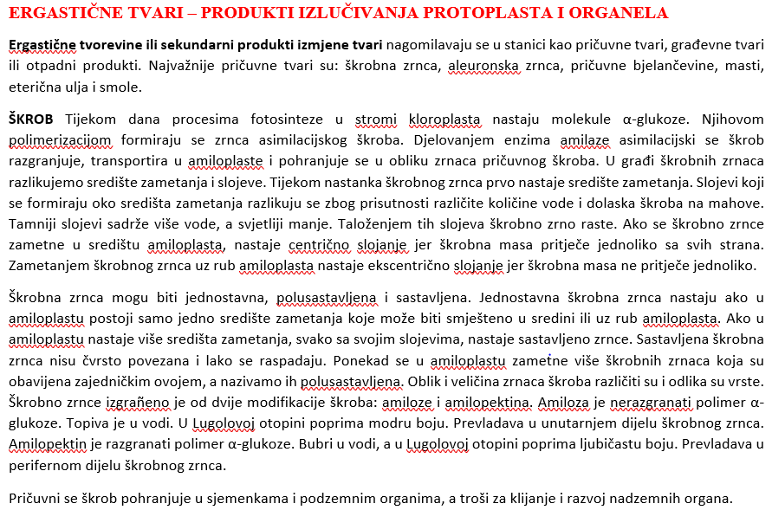
DIO. ČITANJE S RAZUMIJEVANJEM
Pročitaj tekst, zabilježi ključne pojmove te pripremi mentalnu ili konceptualnu mapu u bilježnici prema tekstu:

Slide 3
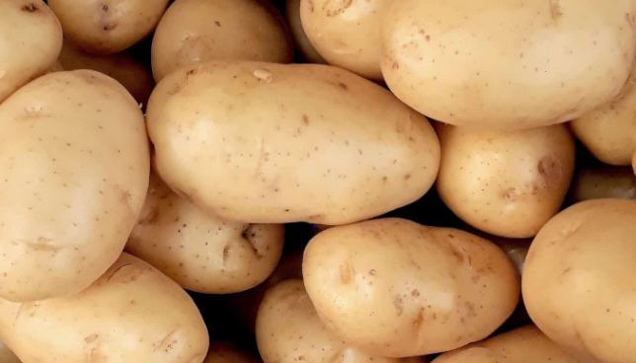
2. DIO. PRIPREMA MATERIJALA ZA MIKROSKOPIRANJE:
Slika 1. Krumpir
(izvor:https://posadisam.com/vrt/povrce/krumpir)

Slide 4
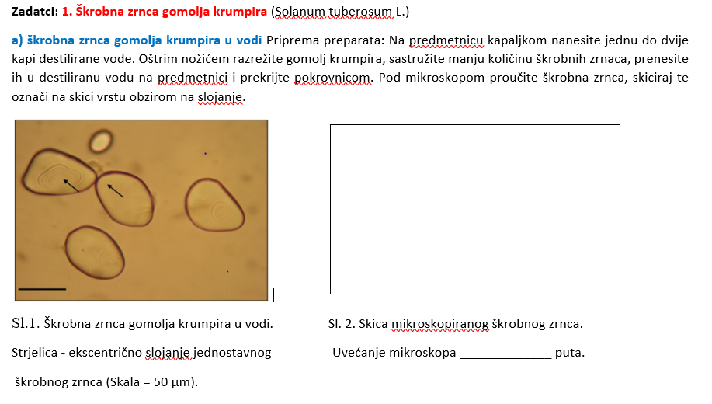

Slide 6
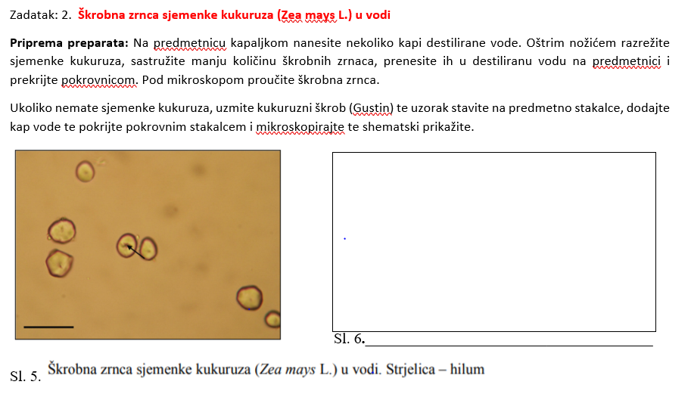

Slide 7
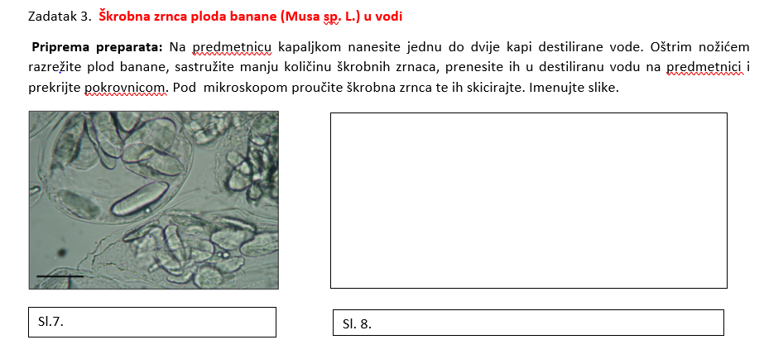

Slide 8
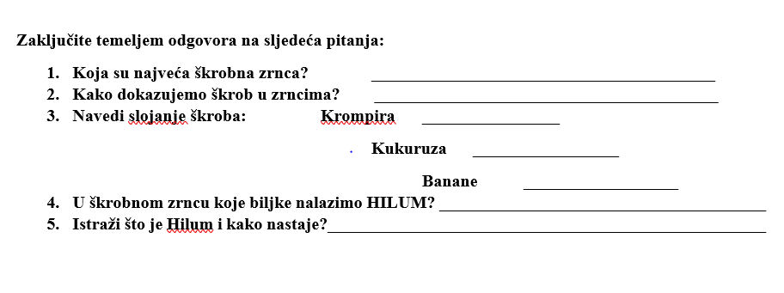
Prilagođeno prema izvoru:
http://biologija.unios.hr/webbio/wp-content/uploads/2014/materijali/praktikum-iz-anatomije-biljaka.pdf

Slide 9
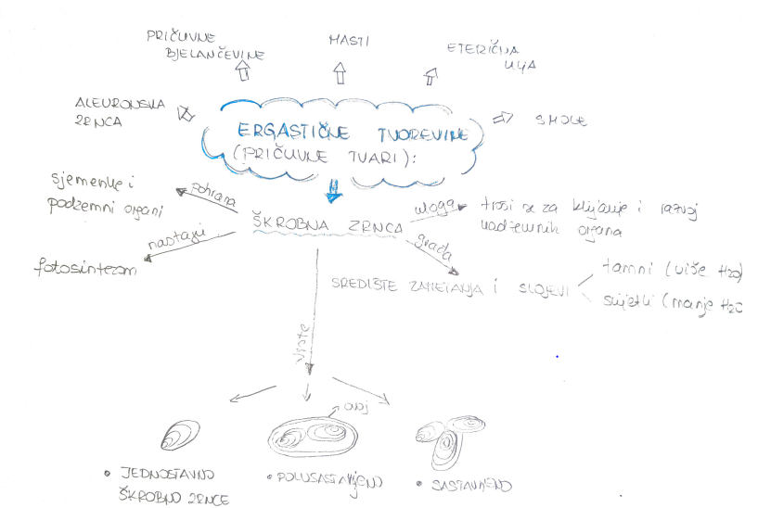
Pr. učeničkog rada:

Slide 10
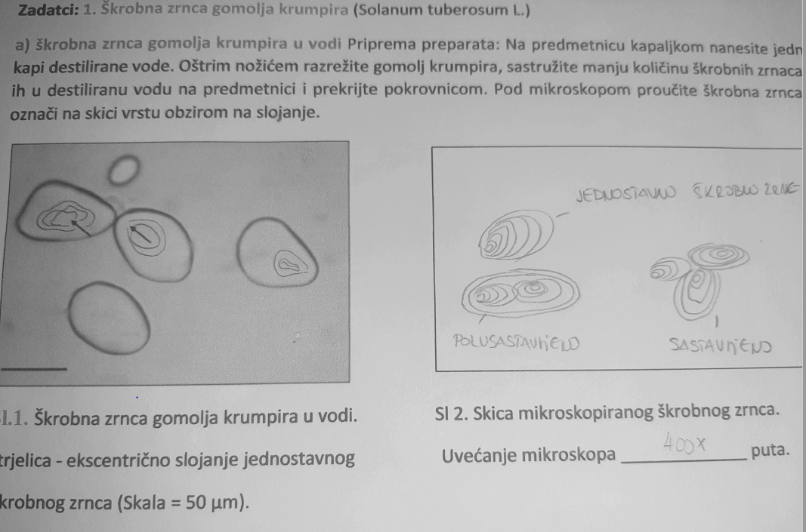

Slide 11
